Slide 1


«Отцы и дети»
И.С. Тургенева: Нигилизм Базарова и конфликт поколений
Автор презентации: Presentacium.ru

Slide 2

Введение
В этой презентации мы рассмотрим роман И. С. Тургенева «Отцы и дети». Обсудим нигилизм Базарова, конфликт поколений и образы «отцов» в произведении. Проанализируем взгляды и поступки главного героя, его отношение к любви, искусству и семье.

Slide 3

Контекст создания романа
В 1860 году, после отмены крепостного права, в России наблюдался значительный рост общественной активности и социальных противоречий.
В центре романа «Отцы и дети» находится противостояние между либеральными взглядами старшего поколения и радикальными нигилистическими идеями молодёжи, выраженными через фигуру Евгения Базарова.
Роман был написан в 1861 году и отражает общественные настроения того времени, что делает его особенно актуальным и в наши дни.

Slide 4

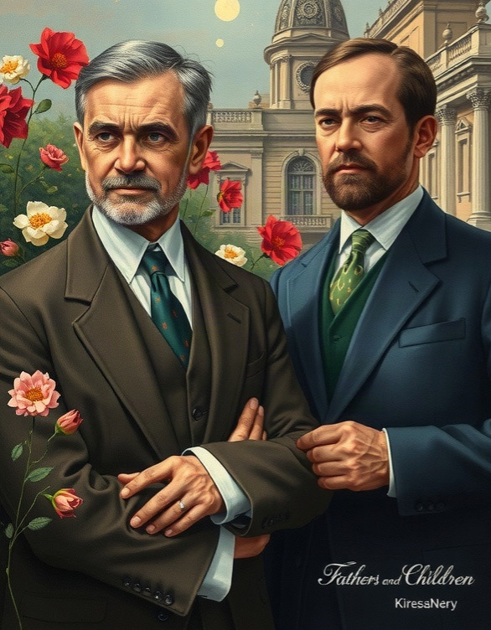
Образы «отцов» в романе
В романе «Отцы и дети» И. С. Тургенева образ Николая Петровича Кирсанова представляет собой типичный образ «отца» эпохи, пытающегося сохранить традиционные ценности: в 44 года он стремится к обновлению, но при этом сохраняет верность привычным моральным устоям. Павел Петрович Кирсанов, в свою очередь, символизирует консервативное поколение: в свои 50 лет он упорно защищает свои взгляды и принципы, видя в нигилизме Базарова угрозу привычному укладу жизни. Оба «отца» воплощают разные стороны конфликта поколений, становясь ключевыми фигурами в раскрытии основных идей произведения.

Slide 5

Мировоззрение Базарова
Базаров — главный герой романа «Отцы и дети» — является ярким представителем нигилизма, отвергая традиционные ценности и авторитеты.
Он выступает за практическое применение научных знаний, что проявляется в его экспериментаторской деятельности, где он стремится к объективным результатам, отказываясь от слепой веры в авторитеты и полагаясь на доказательные методы.
В спорах с Павлом Петровичем Базаров утверждает, что в современном обществе устаревают не только общественные нормы, но и идеалы предыдущего поколения, призывая к отказу от устаревших традиций в пользу новых идей.

Slide 6


Конфликт поколений: причины и следствия
В романе «Отцы и дети» И. С. Тургенева ярко отражена проблема конфликта поколений, которая проявляется в столкновении мировоззрений, где 40% диалога строится на спорах между Евгением Базаровым и Павлом Петровичем Кирсановым.
Нигилистические взгляды Базарова, отрицающего традиционные ценности, вызывают непонимание и противостояние со стороны старшего поколения, которое придерживается устоявшихся норм и убеждений. Это противостояние приводит к глубоким эмоциональным переживаниям и осознанию неизбежности перемен, отражающих актуальные социально-культурные процессы того времени.

Slide 7

Влияние окружения на Базарова
1
2
В романе И. С. Тургенева «Отцы и дети» Евгений Базаров, представитель поколения нигилистов, часто вступает в конфликт с устоявшимися нормами и традициями. Окружение оказывает значительное влияние на его мировоззрение и поведение: Базаров, будучи в деревне, сталкивается с консервативными взглядами местных жителей, что отражается в его спорах с Павлом Петровичем Кирсановым, где число их диспутов достигает трёх, что подчёркивает глубину и неразрешимость конфликта между поколениями.
Нигилистические идеи Базарова сталкиваются не только с идеологией старшего поколения, но и с консервативным укладом жизни, который он встречает в поместье родителей и среди крестьян.

Slide 8


Любовь в жизни Базарова
В романе «Отцы и дети» Базаров демонстрирует противоречивое отношение к любви, сочетая цинизм и глубокие чувства. Он признаёт её слабость и в то же время испытывает сильные эмоции к Анне Одинцовой, что показывает его внутренние противоречия.
Несмотря на отрицание любви как романтического чувства, Базаров проявляет нежность и заботу к тем, кого любит, что раскрывает его человеческую сущность.

Slide 9

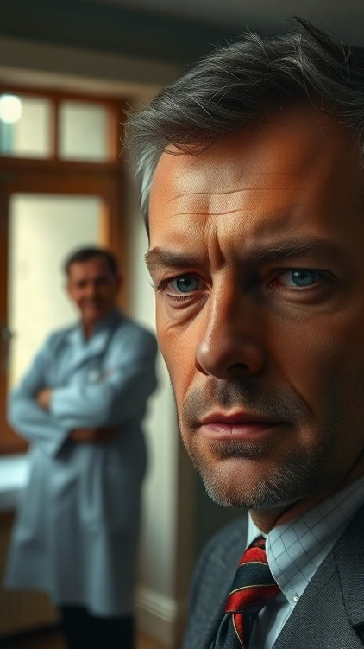
Роль семьи в жизни Базарова
Базаров, главный герой романа, воспитывался в семье, где отец был уездным врачом, что оказало значительное влияние на формирование его материалистических взглядов и критического отношения к традициям.
В отличие от старшего поколения, он не признаёт авторитетов и традиционных ценностей, но при этом проявляет глубокую привязанность к матери, несмотря на все свои нигилистские убеждения, что показывает сложность его внутреннего мира и конфликт между личными чувствами и идеологическими установками.
В семейном кругу Базаров сохраняет тёплые, хотя и несколько сдержанные отношения, что контрастирует с его открытой конфронтацией с идеологическими «отцами» своего времени.

Slide 10
Отношение Базарова к искусству
Базаров, главный герой романа «Отцы и дети», выражает нигилистическое отношение к искусству, утверждая, что оно не способно отразить реальность и помочь человеку в его деятельности.
В спорах с Павлом Петровичем он прямо заявляет, что «порядочный химик полезнее поэта в 20 раз», что подчёркивает его предпочтение научному подходу перед художественным творчеством.
Такое отношение к искусству является ярким проявлением его материалистических взглядов и критики традиционных ценностей.

Slide 11
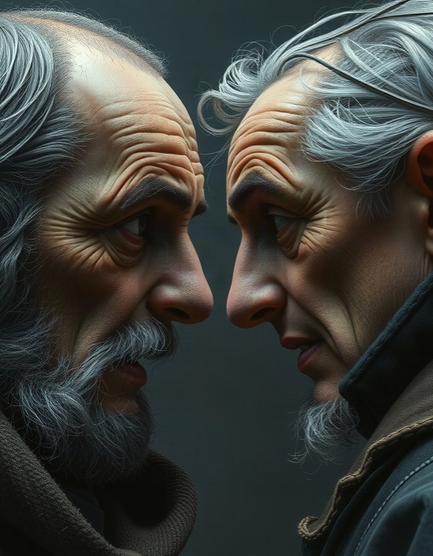
Протест Базарова против общества
В романе «Отцы и дети» Евгений Базаров выступает с радикальным протестом против устоявшихся норм и ценностей общества, что проявляется в его критике существующих порядков и традиций. Базаров отрицает авторитет старшего поколения, высказываясь о нём с сарказмом и пренебрежением, что особенно ярко проявляется в его взаимоотношениях с Павлом Петровичем Кирсановым.
Его нигилистические взгляды выражаются в конкретных действиях и словах, где он утверждает, что всё старое должно уступить место новому, а устаревшие порядки — реформам.

Slide 12

Значение образа Базарова для русской литературы
Образ Базарова, появившийся в романе И. С. Тургенева «Отцы и дети», оказал значительное влияние на русскую литературу XIX века, став символом нового поколения, отрицающего традиционные ценности.
По подсчётам литературоведов, более чем в 100 последующих произведениях авторы обращались к теме нигилизма и конфликта поколений, вдохновлённые характером и идеями Базарова. Этот образ стал одной из ключевых фигур в развитии русского реализма и отразил переломный момент в истории российской интеллигенции.

Slide 13
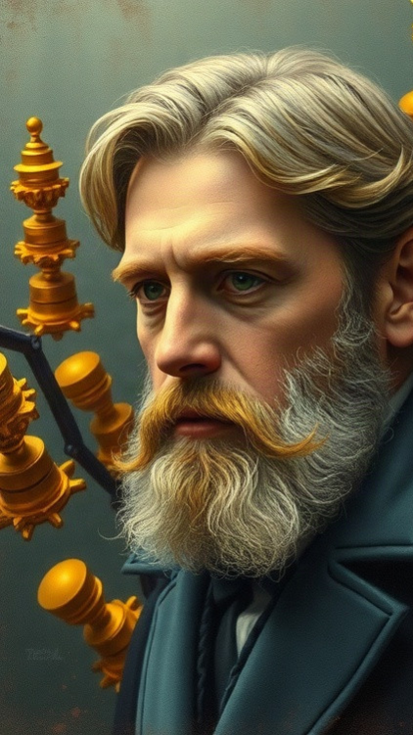
Влияние романа на общественное сознание
Диаграмма показывает влияние романа «Отцы и дети» И. С.
Тургенева на общественное сознание. Параметры измеряются в процентах и отражают интерес к философии нигилизма, восприятие образа Базарова, одобрение позиции старшего поколения, поддержку идей молодёжи и изменение отношения к конфликту поколений.
Наибольшее влияние на общество оказал образ Базарова — соответствующая доля составляет 30%.

Slide 14

Спасибо за внимание!
Спасибо за внимание. В этой презентации мы рассмотрели основные аспекты романа «Отцы и дети» И. С. Тургенева, уделив особое внимание нигилистическим взглядам Базарова и конфликту поколений. Мы увидели, как автор через образы героев раскрывает важные социальные и философские проблемы своего времени. Надеемся, что эта информация расширит ваши знания о классической русской литературе.

